Slide 1
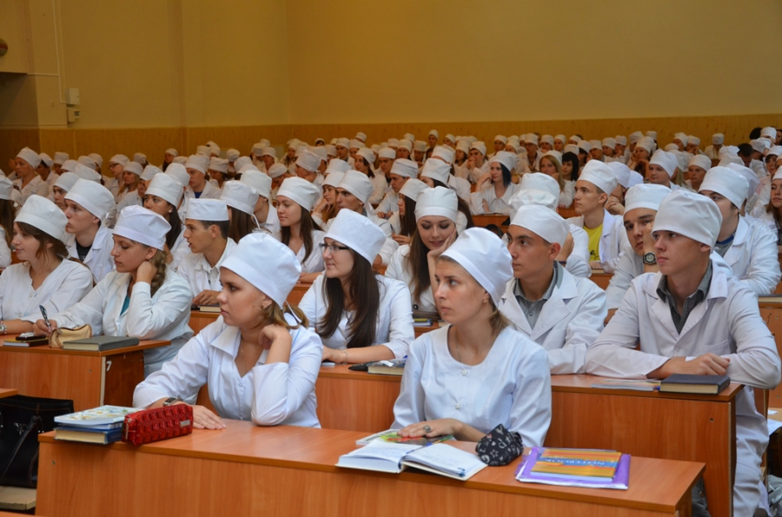
ФГБОУ ВО КубГМУ Минздрава России Кафедра судебной медицины
ТЕМА: «ВЗГЛЯД НА ОБЛИК СОВРЕМЕННОГО СТУДЕНТА-МЕДИКА»
Работу выполнили студентки
13 группы,6 курса
лечебного факультета
Джилавян В.Л., Голикова В.Э.
научные руководители:
д.м.н., профессор В.А. Породенко,
ассистент С.А .Ануприенко
Краснодар 2017

Slide 2
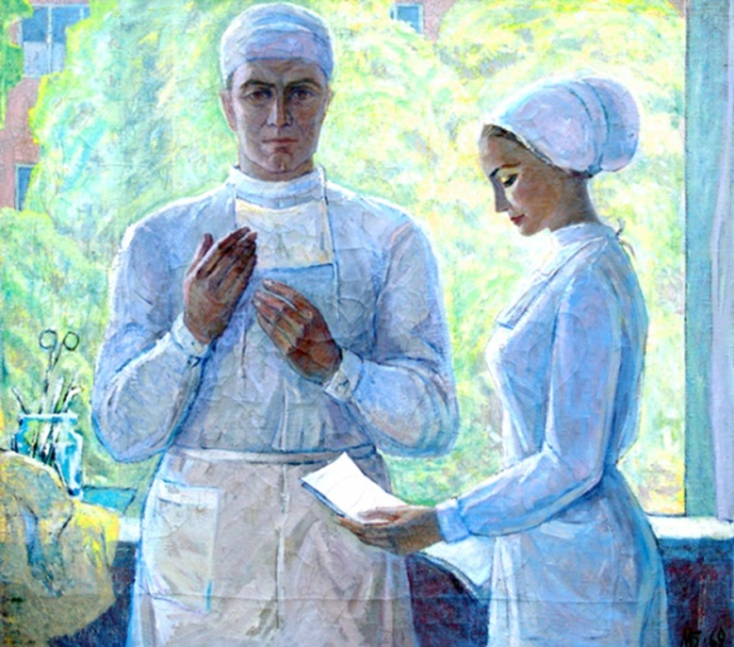
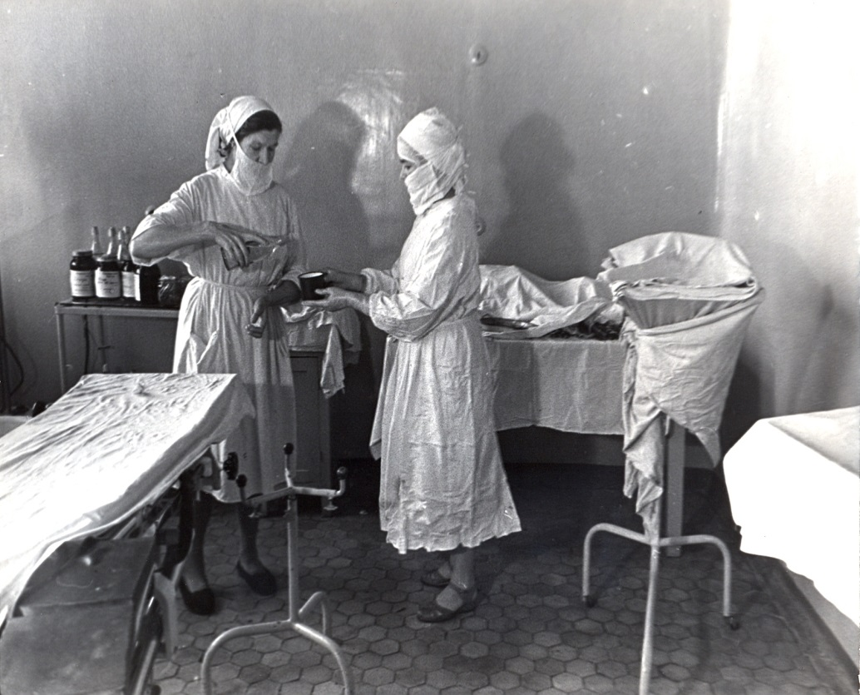
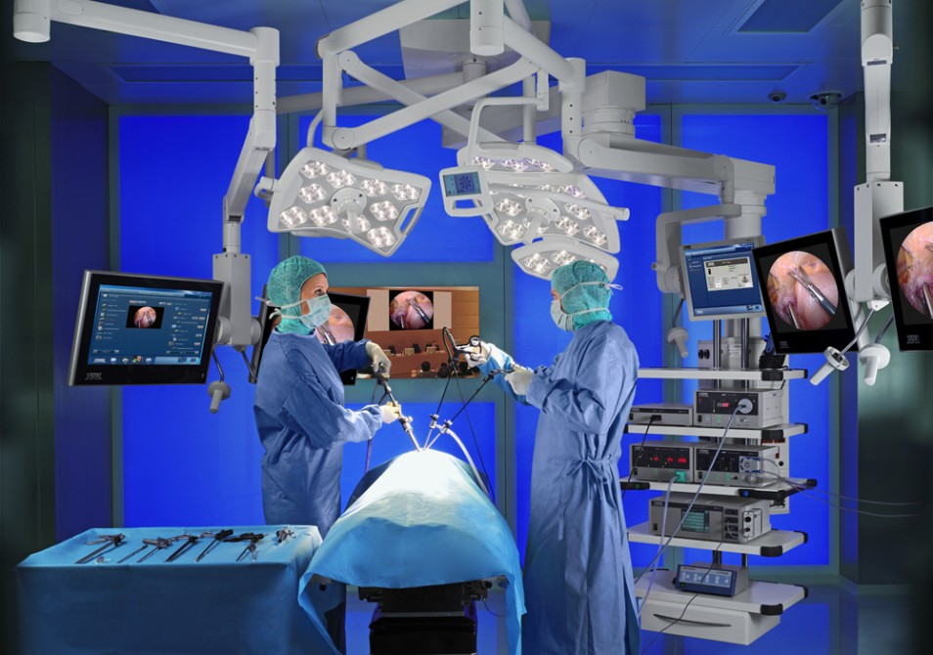

Slide 3
Культурный уровень студента

Slide 4
Уровень подготовки будущего студента

Slide 5
Умеет ли современный студент учиться?

Slide 6
Уровень успеваемости студентов

Slide 7
Внутренний экзамен при поступлении в Вуз

Slide 8
Какие качества должны быть у студента для того чтобы успешно учиться и стать хорошим врачом?

Slide 9
Отличие студентов со средним медицинским образованием от своих сокурсников

Slide 10
Облик современного студента

Slide 11
Стаж работы в Вузе

Slide 13
Почему выбрали профессию врача

Slide 14
Отношение к выбранной профессии

Slide 15
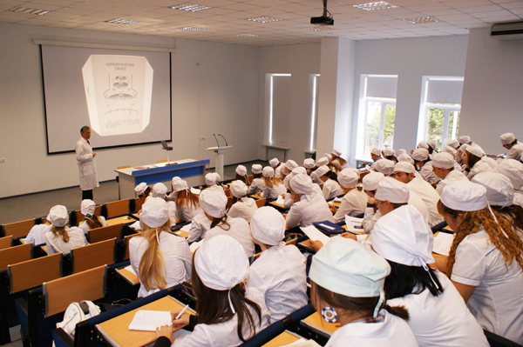
Дальнейшей трудоустройство

Slide 16
Главенствующий фактор в лечении

Slide 17
Предпочтение при лечении

Slide 18
Отношение к профессии

Slide 19
Подарки врачам: можно или нельзя?

Slide 20
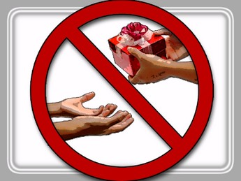
ГК РФ статья 575. Запрещение дарения
Не допускается дарение, за исключением обычных подарков, стоимость которых не превышает трех тысяч рублей:
1) от имени малолетних и граждан, признанных недееспособными, их законными представителями;
2) работникам образовательных организаций, медицинских организаций, организаций, оказывающих социальные услуги, и аналогичных организаций, в том числе организаций для детей-сирот и детей, оставшихся без попечения родителей, гражданами, находящимися в них на лечении, содержании или воспитании, супругами и родственниками этих граждан;
3) государственным служащим и служащим органов муниципальных образований в связи с их должностным положением или в связи с исполнением ими служебных обязанностей;
4) в отношениях между коммерческими организациями.

Slide 21
Отношение к получению подарков

Slide 22
Уравнивание статуса профессии врача и сотрудника правоохранительных органов

Slide 23
Отношение к учебе за годы обучения

Slide 24
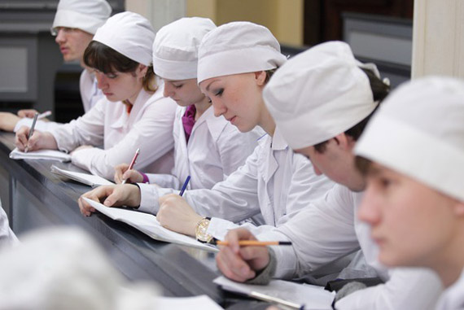
Роль преподавателей в формировании личности студента

Slide 26
Профессия врача - это подвиг, она требует самоотвержения, чистоты души и чистоты помыслов. Не всякий способен на это… А.П. Чехов

